Slide 1


KHỞI ĐỘNG

Slide 2


Slide 3

Thứ ….ngày ….tháng….năm …
Tiết 100:
LUYỆN TẬP CHUNG

Slide 4

YÊU CẦU CẦN ĐẠT
- Tính được độ dài thật (hoặc độ dài thu nhỏ trên bản đồ) khi biết độ dài thu nhỏ trên bản đồ (hoặc độ dài thật) và tỉ lệ bản đồ ; Vận dụng được trong tình huống thực tiễn.
- Giải quyết được một số vấn đề thực tiễn liên quan đến tỉ số phần trăm (trường hợp đơn giản).

Slide 5
Luyện tập
Thực hành

Slide 6

1. Một hồ thả cá hình chữ nhật có chiều rộng 120 m, chiều dài 180 m. Hỏi trên bản đồ tỉ lệ 1 : 500, mỗi cạnh của hồ đó là bao nhiêu đề-xi-mét?
Bài giải
180 m = 1 800 dm
120 m = 1 200 dm
Chiều dài của hồ trên bản đồ là:
1 800 : 500 = 3,6 (dm)
Chiều rộng của hồ trên bản đồ là:
1 200 : 500 = 2,4 (dm)
Đáp số: chiều dài: 3,6 dm
Chiều rộng: 2,4 dm
Notes:
Thiết kế Hân Di zalo 0948607584

Slide 7
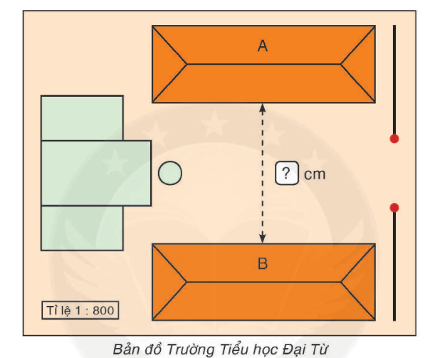
2. Dưới đây là bản đồ Trường Tiểu học Đại Từ. Đo khoảng cách giữa hai tòa nhà A và B trên bản đồ rồi tìm số thích hợp thay cho ?
Trên bản đồ, độ dài đường Phan Bội Châu là cm.
b) Độ dài thực tế của đường Phan Bội Châu là m.
5
?
40
?

Slide 8
3. Chú Khôi mua một chiếc ô tô giá 860 000 000 đồng theo phương thức trả góp. Chú đã trả được 45% số tiền mua ô tô. Hỏi chú Khôi còn phải trả bao nhiêu tiền?
Bài giải
Số tiền chú Khôi đã trả là:
860 000 000 × 45 : 100 = 387 000 000 (đồng)
Chú Khôi còn phải trả số tiền là:
860 000 000 – 387 000 000 = 473 000 000 (đồng)
Đáp số: 473 000 000 đồng

Slide 9
Vận dụng

Slide 10




4. Quan sát hình dưới đây rồi tìm số thích hợp thay cho ?
Thành phần:
Tam thất: 1g
Xạ đen: 0,4 g
Hoa hòe: 0,6 g
Trong một gói trà tam thất - xạ đen:
Tam thất chiếm %.
Xạ đen chiếm %.
- Hoa hòe chiếm %.
50
?
20
?
30
?
Notes:
Thiết kế Hân Di zalo 0948607584

Slide 11






CỦNG CỐ
- Khi biết độ dài thật, muốn tìm độ dài thu nhỏ trên bản đồ tỉ lệ 1 : 200 ta làm thế nào?
- Nếu đã biết độ dài thu nhỏ trên bản đồ tỉ lệ 1: 5000, muốn tìm độ dài thật, ta làm thế nào?
- Tìm: 20% của 40 m; 50% của 18 kg; ….

Slide 12





Hoàn thành bài tập
Chuẩn bị bài sau

Slide 13




